Slide 1
医疗健康-医疗美容
组长：薛家庆
组员：曾维昱，王慧琦，萧丞佑，叶桓溥，
王仰君，林文宇，梁咏婷

Slide 2
背景
宏观：中國醫美市場極為巨大，醫美作為較新產業進入中國，現在醫美診所仍良莠不齊。
整多的重大科技創新在近幾年進 中央政府一帶一路／自質區／十三五等重大政策。
中观：醫美產業擁有潛力在新科技／新政策中得到幫助
微观：9位对分析医美产业有兴趣的学员在创业研修班。
目标
寫出中國醫美產業分析報告，最終分析出醫美產業的發展趨勢。
医美产业逻辑模型
效果
输出
过程
输入
提高我们对医美产业，特别是其前景的认识，因此会对医美产业项目更加敏感，可以估计其成功率
中国医疗美容市场的年增长率。
增强的向心力，形成一个群体，修毕课程仍会有关系网
我们能掌握如何编写产业分析报告／逻辑模型
每日学习心得可以帮助此计划未来的改进
掌握课堂教授之不同的思维方法
跨组别的交流也能使我们对其他五个产业有一定的认识
中国医美产业分析报告
医疗美容产业的认知边界
小组成员的共同看见
从文献中挖掘可量化数据，进行分析。
进行问卷调查统计结果并进行分析。
与他组交流，寻求合作机会。
透过Worktile以及wiki等工具进行协作与工作流管理。
1.参考资料：文献分析
2.逻辑分析方法与概念
3.第一手数据
4.接受过医疗美容产业分析训练的人员
外部因素
文献需求较多，组员的阅读能力能否跟上
其他组别会否愿意和我们分享他们的报告
网络设备不稳定

Slide 3
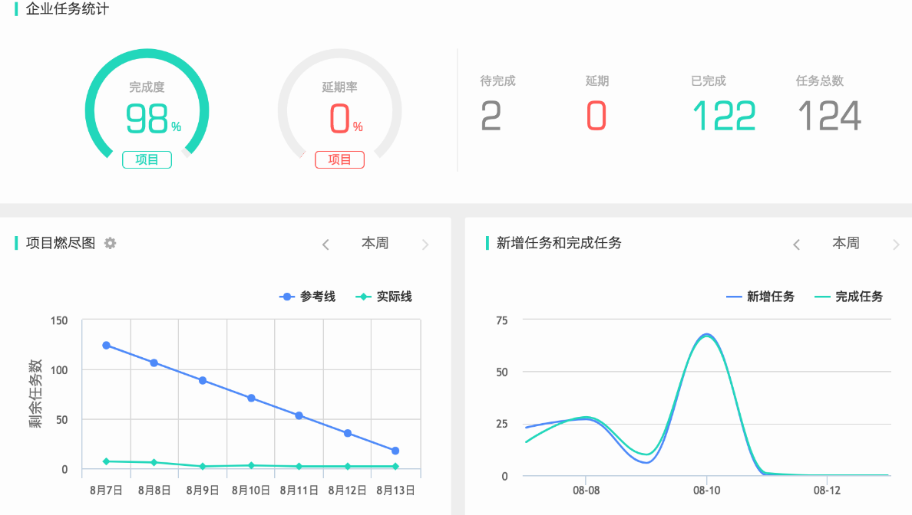

Slide 4
產業分析報告
*背景
*定義(分類:手術非手術)
*現況
->營業額近五年
->顧客群
*發展趨勢
->傳統
->o2o
->金融投資
*環境
*用戶畫像(問卷驗證)
*產業鏈分析
->上游(供應商)
->中游(醫療機構)
->下游(用戶)
*案例分析
*產業結合

Slide 5
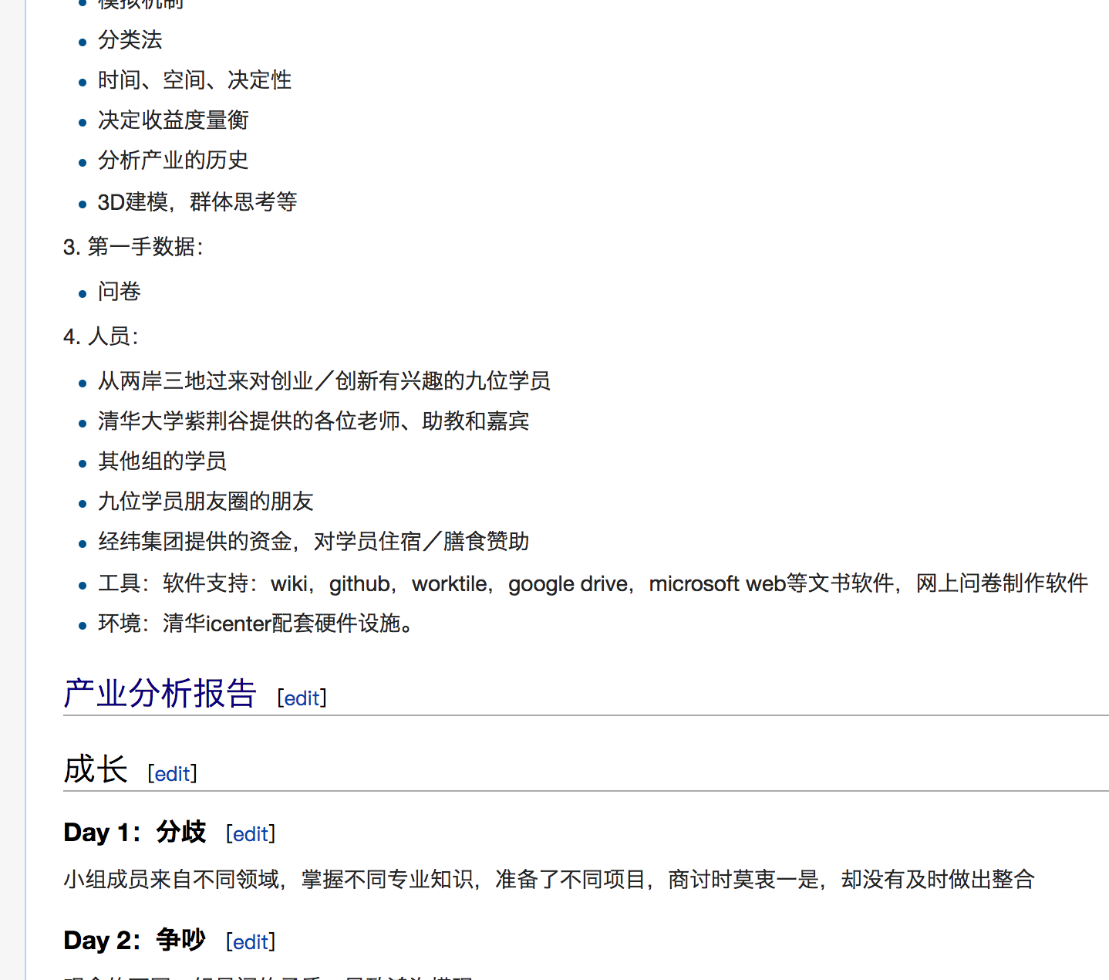

Slide 6
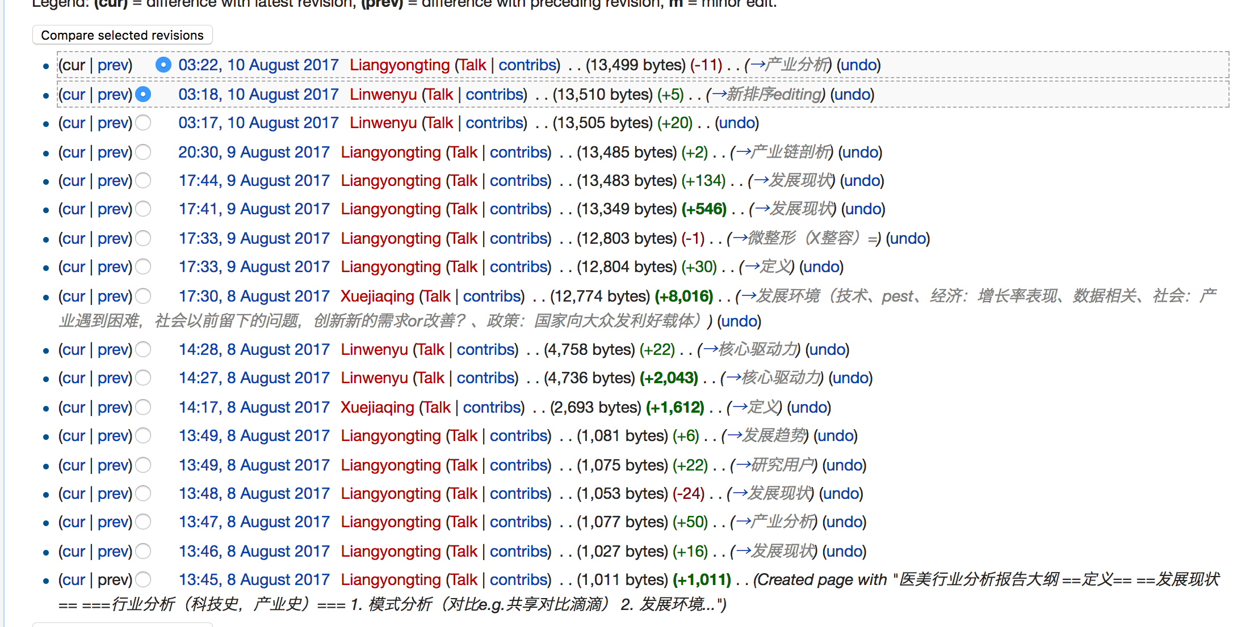

Slide 7
问卷调查
修正醫美項目的分類方法
改變年齡分組方法
加上收入群體

Slide 8
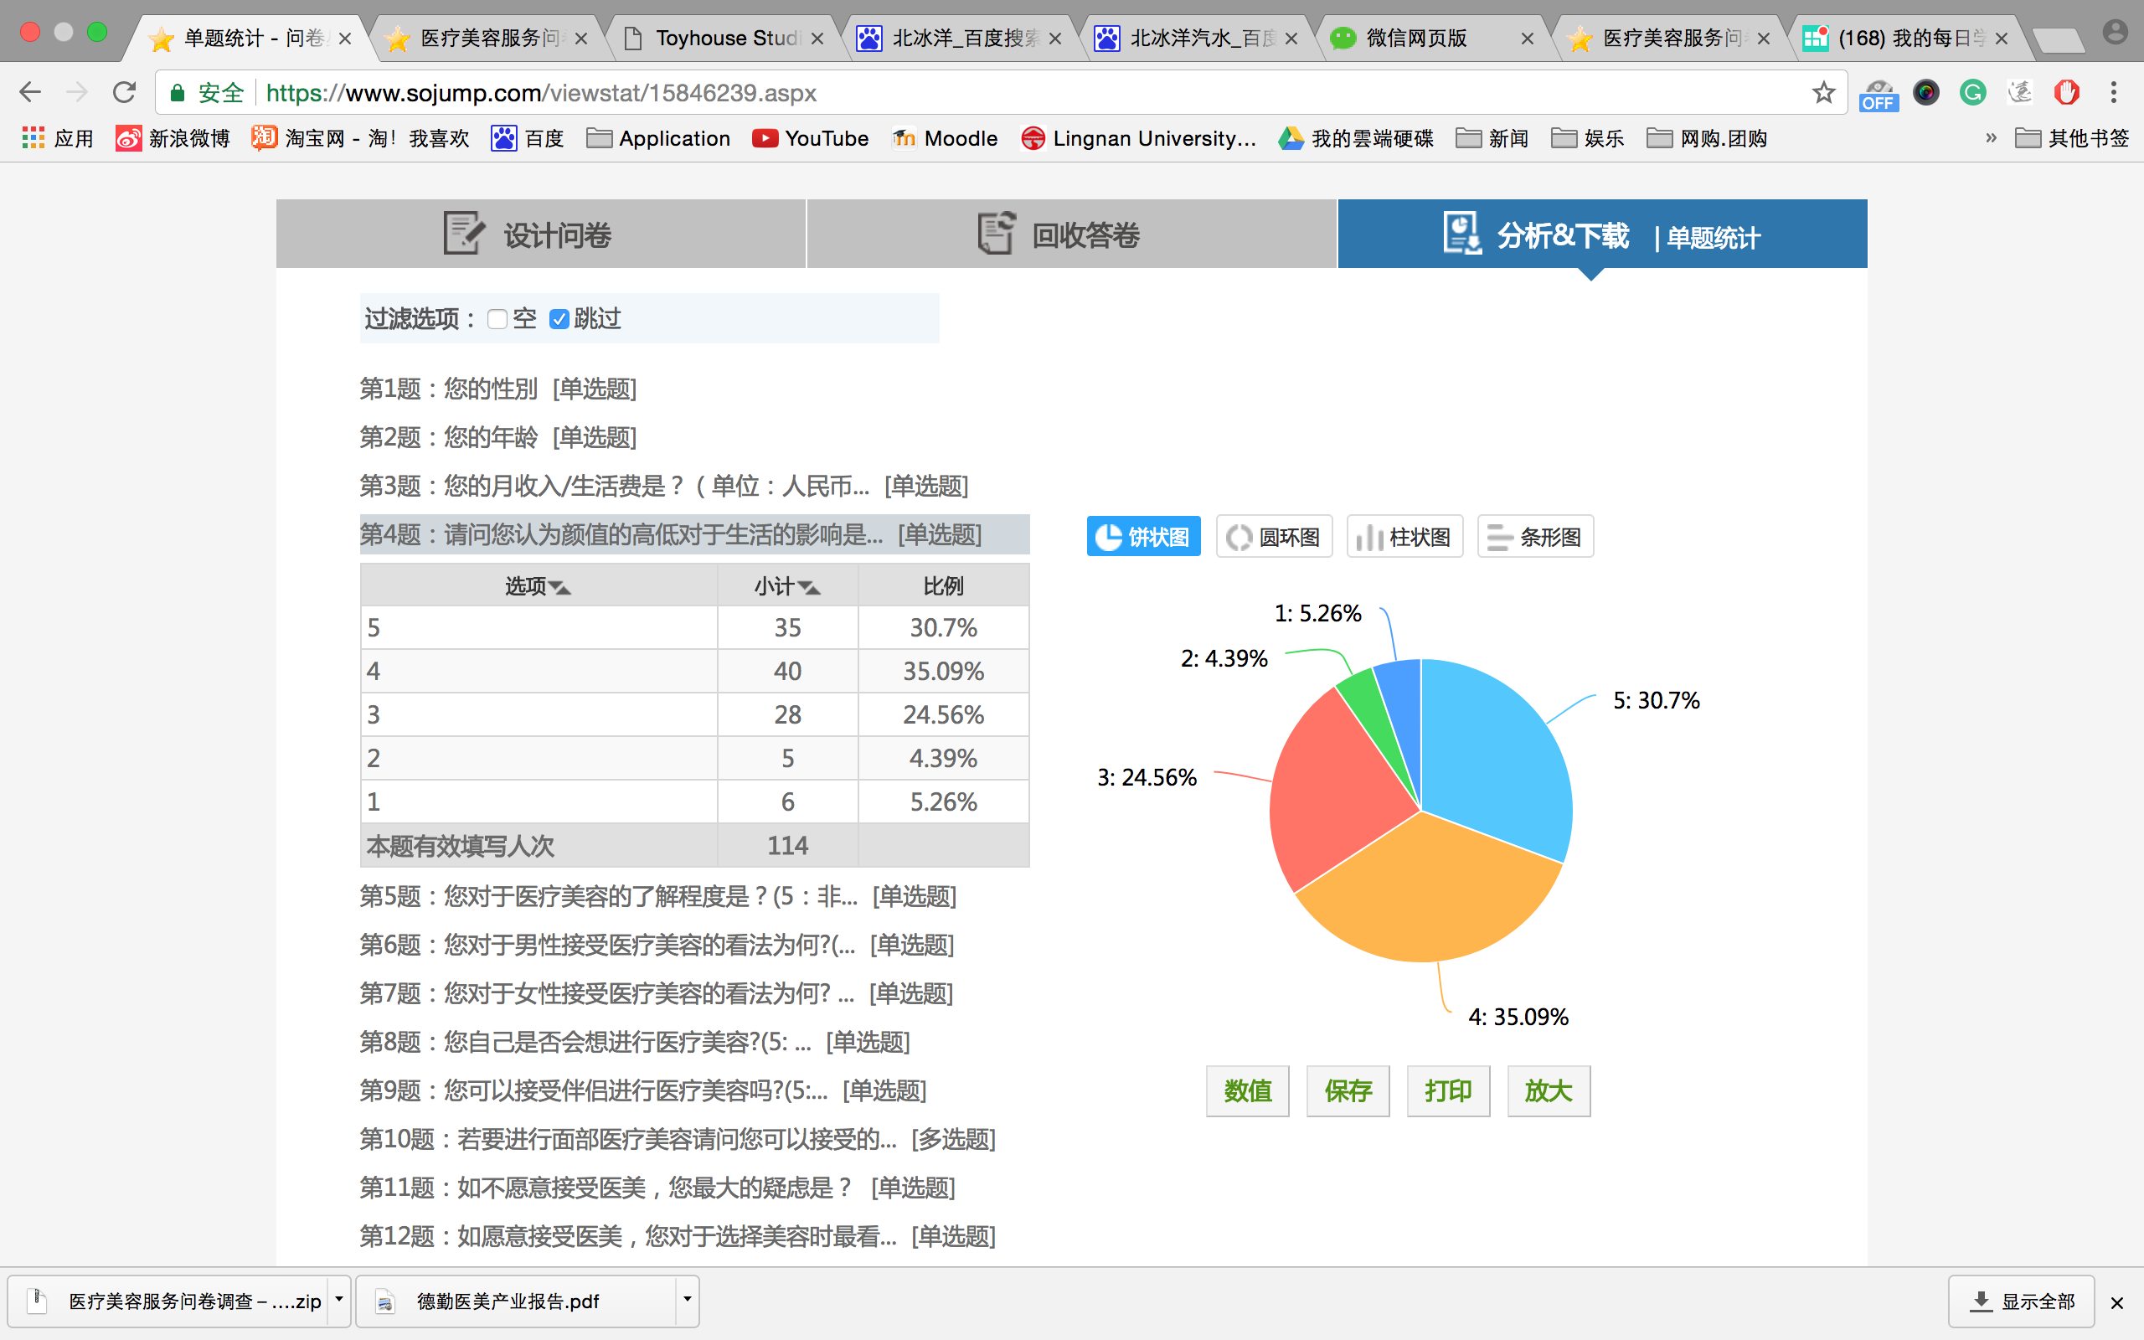

Slide 9
